Slide 1
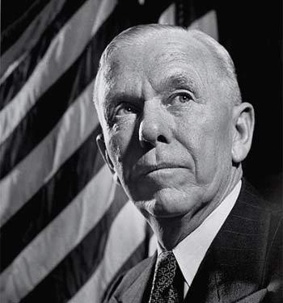
МИНИСТЕРСТВО ОБРАЗОВАНИЯ И НАУКИ УКРАИНЫ ЛИСИЧАНСКИЙ ГОРОДСКОЙ ОТДЕЛ ОБРАЗОВАНИЯ ЛИСИЧАНСКИЙ МНОГОПРОФИЛЬНЫЙ ЛИЦЕЙ
План Маршалла
Подготовила Ученица 11-А класса Лисичанского многопрофильного лицея Куринная Карина
2013

Slide 2
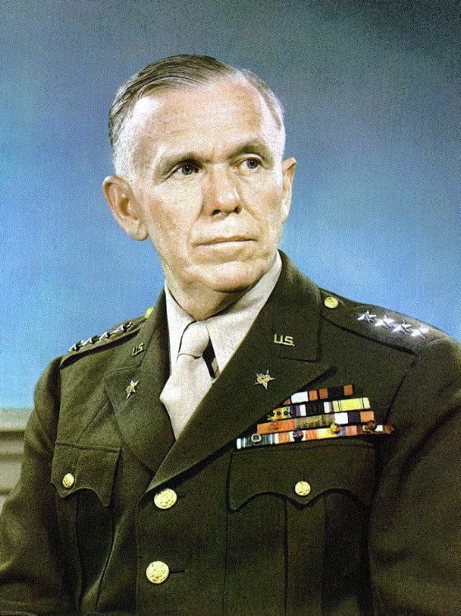
План Мáршалла (англ. Marshall Plan, официальное название англ. European Recovery Program, «Программа восстановления Европы») — программа помощи Европе после Второй мирово войны.
2

Slide 3
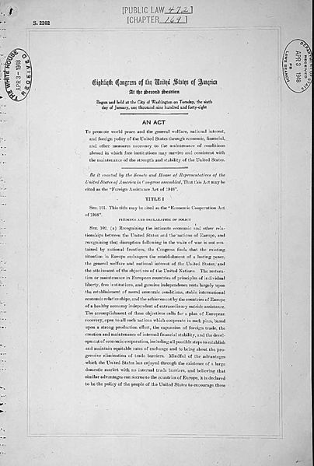
Выдвинут в 1947 году американским государственным секретарем Джорджем К. Маршаллом
(вcтупил в действие в апреле 1948 г.).
В осуществлении плана участвовали 17 европейских стран (включая Западную Германию). План Маршалла содействовал установлению послевоенного мира в Западной Европе.
3

Slide 4
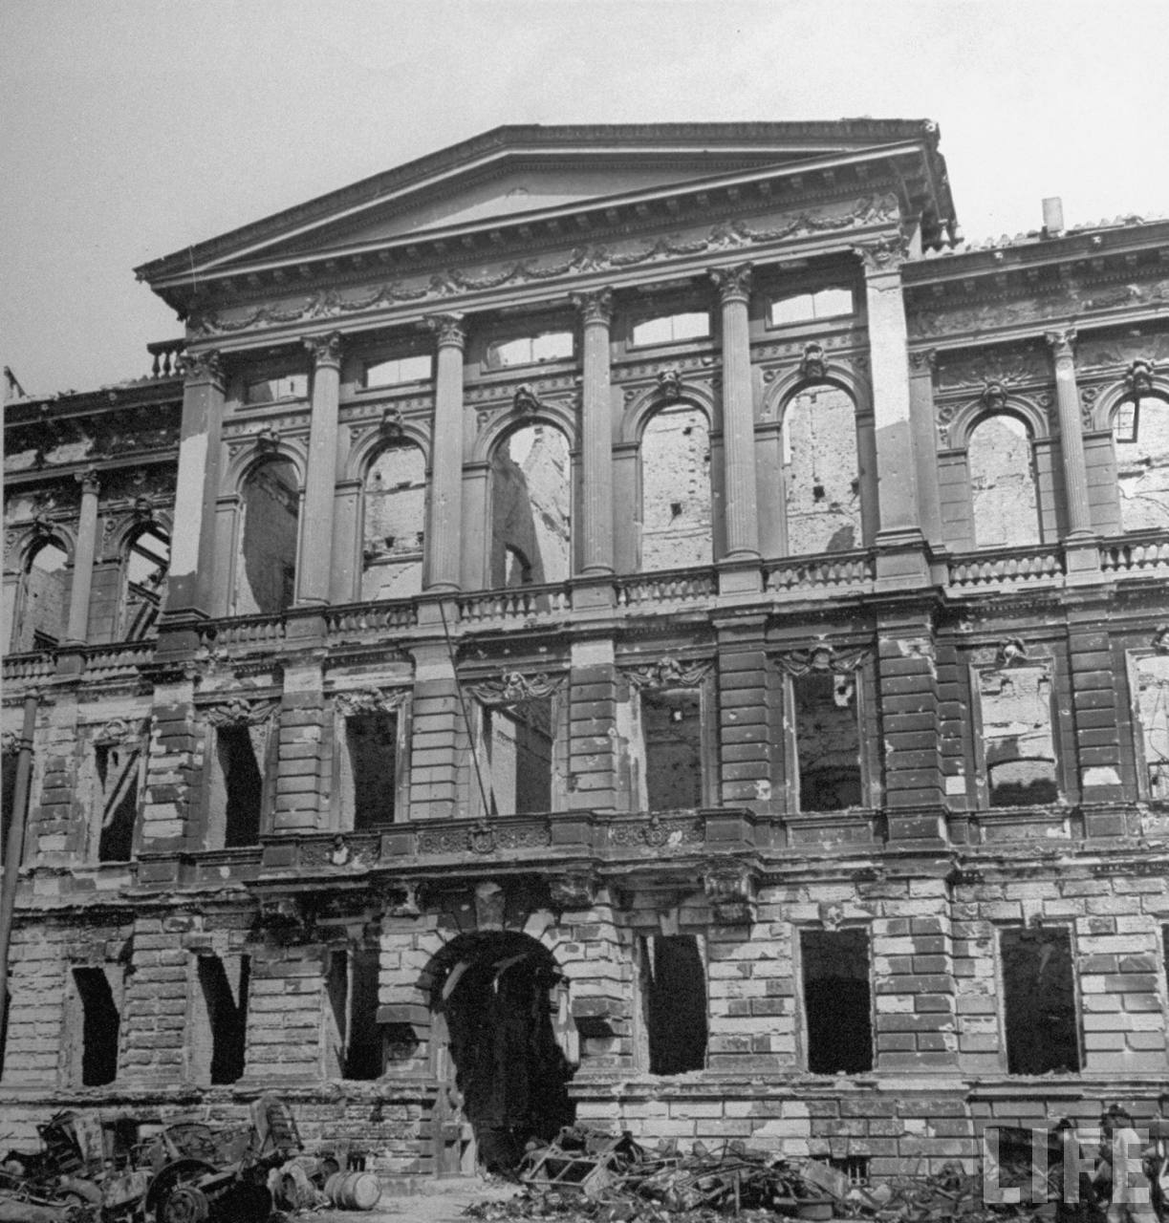
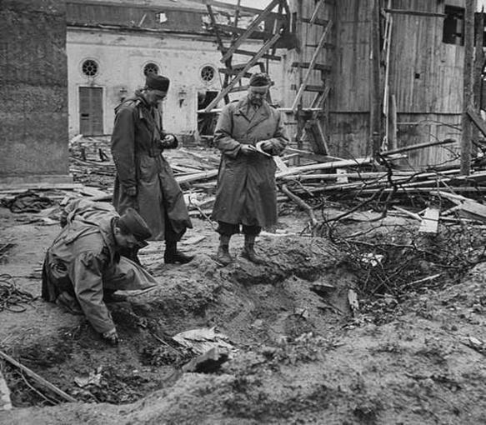
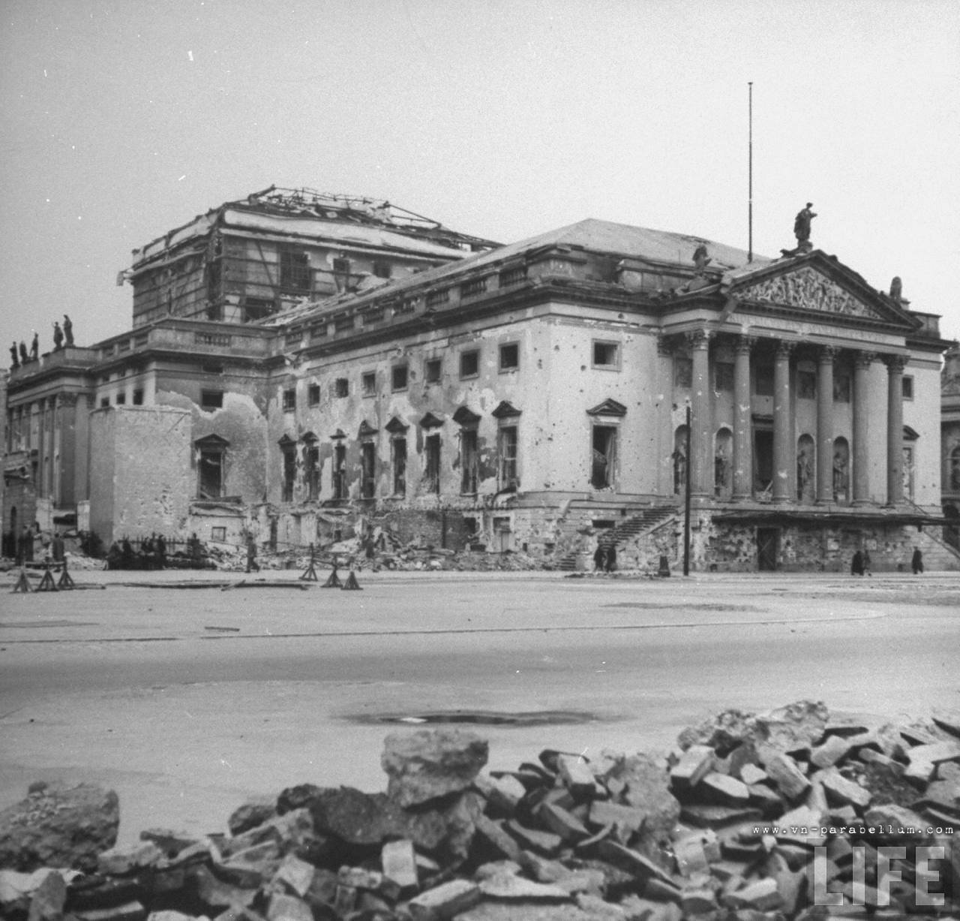
Целью США было восстановление разрушенной войной экономики Европы, устранение торговых барьеров, модернизация индустрии европейских стран и развитие Европы в целом.
4

Slide 5
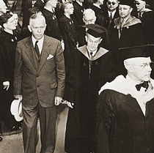
Свою речь с программой помощи
Джордж Маршалл изложил в Гарвардском университете 5 июня 1947 года. 12 июля в Париже собрались представители 16 стран Западной Европы. На совещание приглашались также представители государств Восточной Европы, однако по настоянию советского правительства, усмотревшего в этом угрозу своим интересам, руководители восточноевропейских стран отказались от этого приглашения.
5

Slide 6
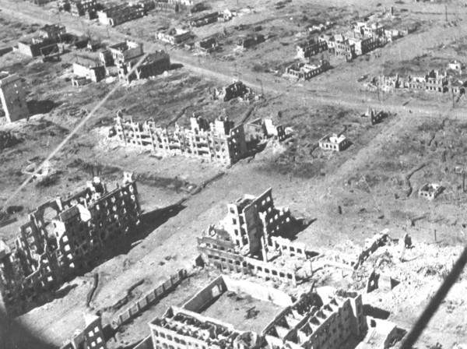
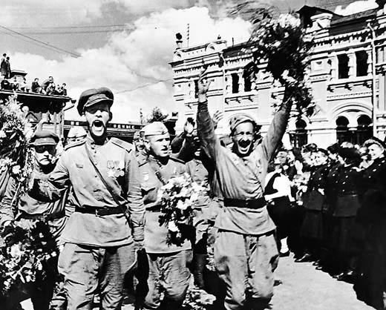
При этом сам Советский Союз под действие плана не попадал по чисто формальной причине — в связи с заявленным отсутствием у СССР бюджетного дефицита. (Политические условия получения помощи вскрывали преемственность плана с «доктриной Трумэна».) Бывший вице-президент США Генри Уоллесосудил «план Маршалла», назвав его инструментом холодной войны против России (СССР).
6

Slide 7
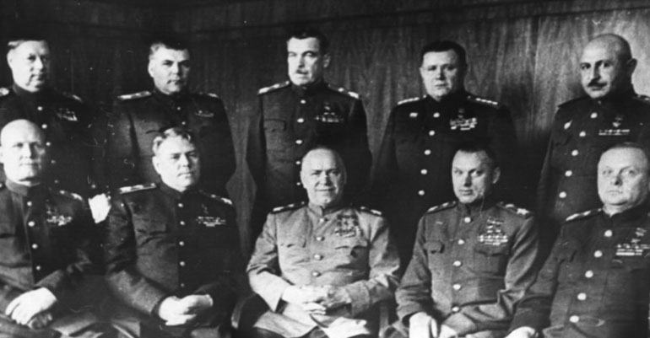
Участники обсудили размеры конкретной помощи, необходимой для каждой из них. В ответ на готовность принять её в США был создан Правительственный комитет по изучению состояния экономики страны и её возможностей оказать такую помощь.
7

Slide 8
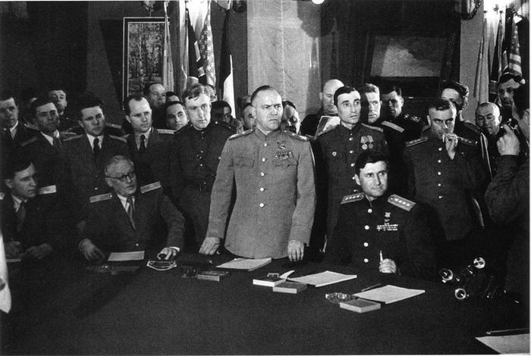
Финансовая помощь Западной Германии по Плану Маршалла осуществлялась одновременно с взиманием с Западной Германии контрибуции (репарации) за причинённый Германией материальный ущерб странам-победительницам во Второй мировой войне.
8

Slide 9
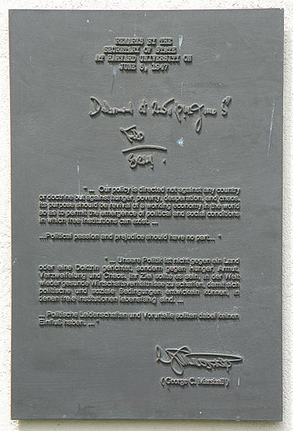
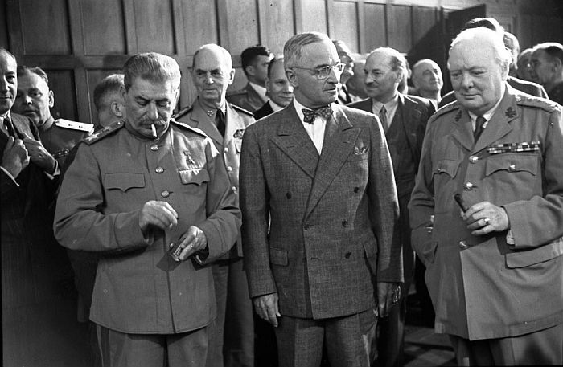
В 1951 заменен законом
«О взаимном обеспечении безопасности»,
предусматривавшим одновременное предоставление экономической и военной помощи.
9

Slide 10
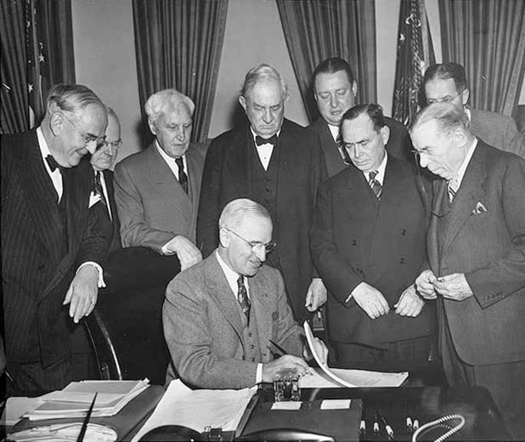
План Маршалла начал осуществляться с 4 апреля 1948 г., когда конгресс США принял закон «Об экономическом сотрудничестве», предусматривавший 4-летнюю программу экономической помощи Европе. Общая сумма ассигнований по плану Маршалла (с 4 апр. 1948 по дек. 1951) составила около 13 млрд долл., причём основная доля пришлась на Англию (2,8 млрд.), Францию (2,5 млрд.), Италию (1,3 млрд.), Западную Германию (1,3 млрд.), Голландию (1 млрд.).
10

Slide 11
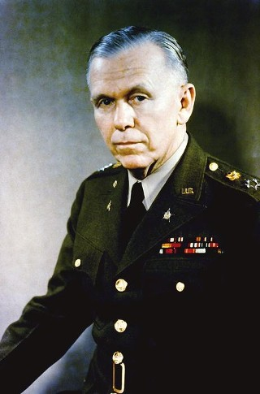
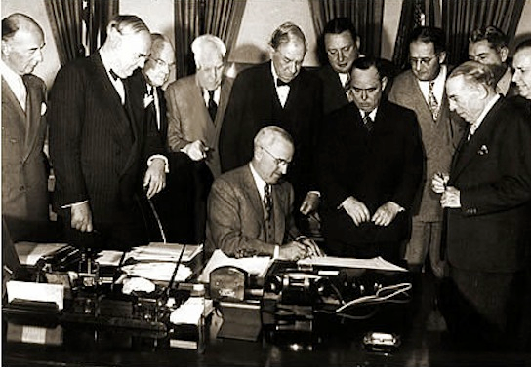
При этом американцы, в качестве предварительного условия предоставления помощи, потребовали выведения коммунистов из состава правительств стран, подписавших договор. К 1948 году ни в одном правительстве Западной Европы коммунистов не было.
Позже План Маршалла был применён также к Японии и некоторым другим странам Восточной Азии.
11

Slide 12
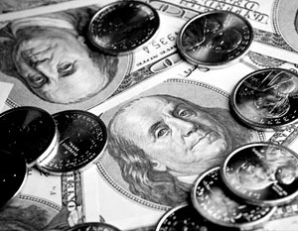

План Маршалла был свёрнут во второй половине 1960-х гг.: правительства стран-реципиентов стали избавляться от долларов. Первым обмена долларов на золото потребовало правительство Франции в 1965 году. К 1971 году все страны, получавшие американскую помощь, отказались от доллара. Результатом стала девальвация американской валюты и, в итоге, отказ США от золотого стандарта доллара, а также частичный выход Франции из НАТО (Франция покинула военную структуру Североатлантического альянса в 1966 году, но сохранила членство в его политической организации).
12

Slide 13
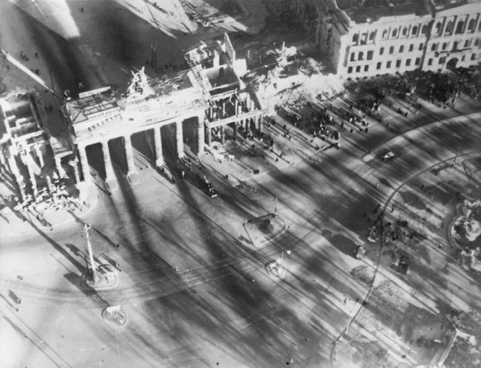
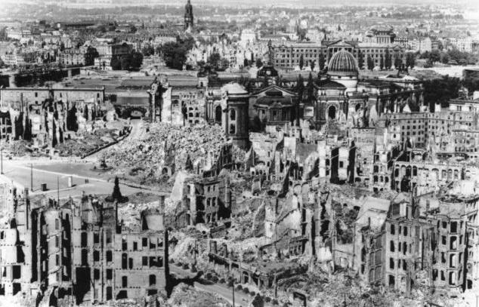
Военные потери
К концу Второй мировой войны боольшая часть Европы была разрушена. Постоянные воздушные бомбардировки сильно разрушили большинство крупных городов и промышленных объектов.
Многие из крупнейших городов континента, в том числе Варшава, Роттердам и Берлин, лежали в руинах. Экономическая структура региона была разрушена, и миллионы людей остались без крова.
13

Slide 14


Общее разрушение сельского хозяйства привело к голоду в некоторых частях континента, особенно сильно он проявился суровой зимой 1946—1947 годов на северо-западе Европы.
Особенно сильно была повреждена транспортная инфраструктура, так как железные дороги, мосты и доки были мишенью для ударов с воздуха; в то же время множество торговых судов было потоплено.
Хотя большинство малых городов и сёл Западной Европы не понесли ущерба, уничтожение транспортных связей оставило их в экономической изоляции.
14

Slide 15
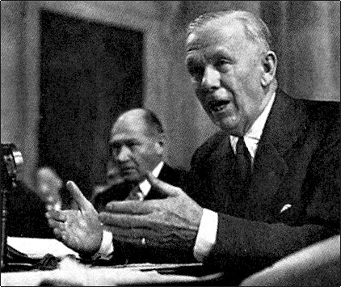
Ни одна из этих проблем не могла быть решена, так как большинство стран были финансово несостоятельны после затрат на войну. Единственными странами, чья инфраструктура незначительно пострадала во время войны, были Канада и США. Но экспорт играл немаловажную роль в американской экономике. Поэтому план Маршалла предусматривал сбыт товаров и продуктов странам Европы.
15

Slide 16
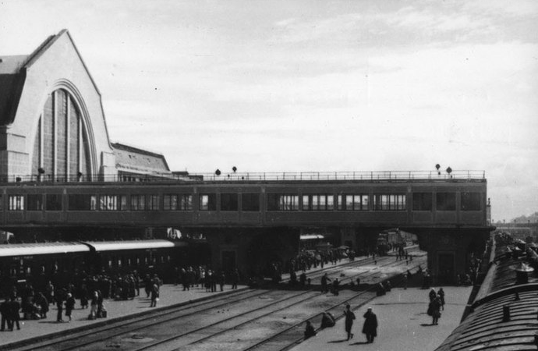
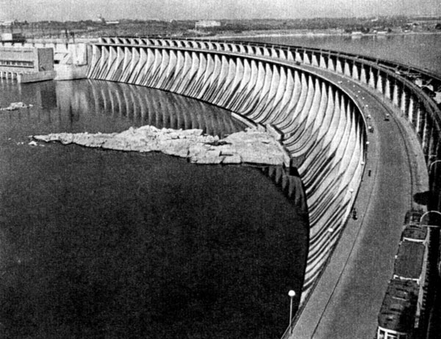
Медленное восстановление
Экономика Европы восстанавливалась очень медленно, так как безработица и нехватка продовольствия привела к забастовкам и беспорядкам в ряде стран. В 1947 году европейские страны по-прежнему находились значительно ниже своего довоенного уровня, но были и некоторые признаки роста. Сельскохозяйственная продукция составляла 83 % от уровня 1938 года, промышленное производство составило 88 %, а экспорт — только 59 %.
16

Slide 17
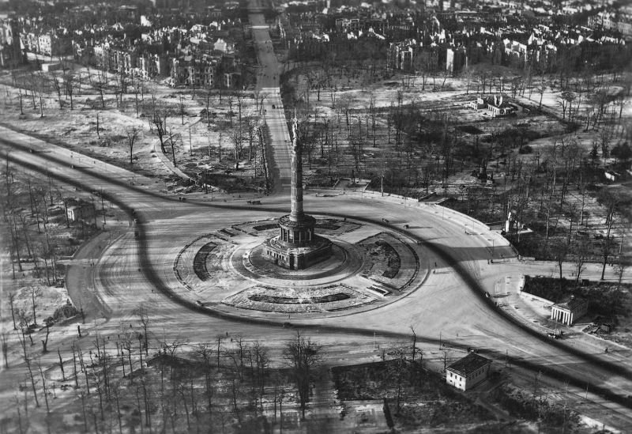
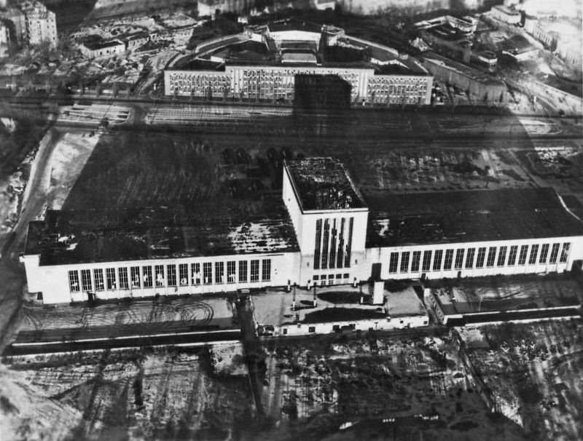
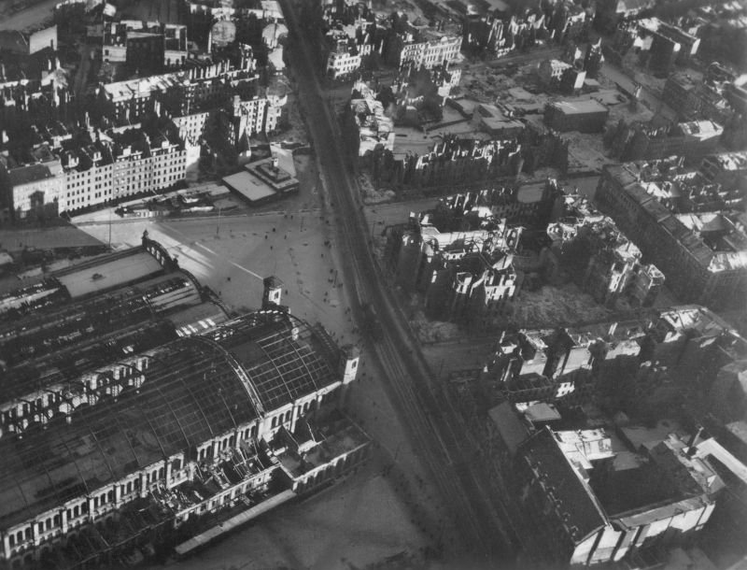
В Великобритании ситуация не была столь тяжелой. В Германии в 1945—1946 гг. условия жизни и питание были плохими, нарушилась транспортная связь. В западной части страны после многочисленных бомбардировок было уничтожено 5 млн. домов и квартир, и в то же время из восточной части (включая территории, переданные Польше) прибыло 12 млн. беженцев.
17

Slide 18
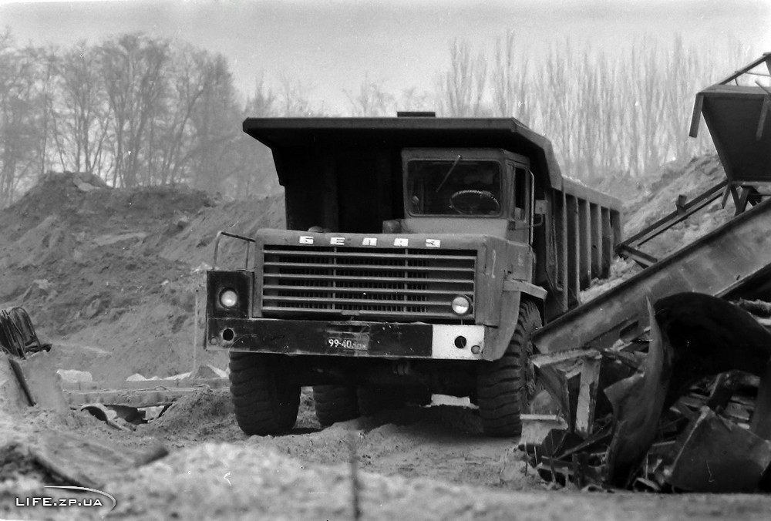

Производство продуктов питания составляло только две трети от довоенного уровня, в то время как зерно и мясо больше не поставлялось с Востока. Крупные партии продуктов питания из оккупированных стран, которые получала Германия во время войны, иссякли.
18

Slide 19
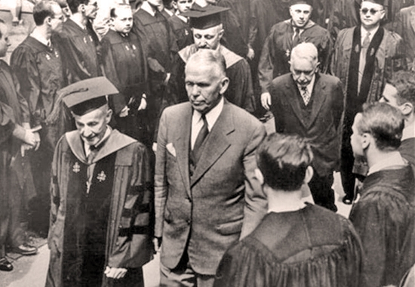
Результаты
План Маршалла является одной из наиболее успешных экономических программ в истории, поскольку были достигнуты практически все его цели:
Отрасли промышленности, которые, как казалось ранее, безнадежно устарели и утратили эффективность, были реструктурированы в короткие сроки и без изменения национальной экономической политики стран. В результате экономика европейских стран оправилась от последствий войны быстрее, чем этого можно было ожидать.
Европейские страны смогли расплатиться по внешним долгам.
Влияние коммунистов и СССР было ослаблено.
Был восстановлен и укреплён европейский средний класс — гарант политической стабильности и устойчивого развития.
19

Slide 20
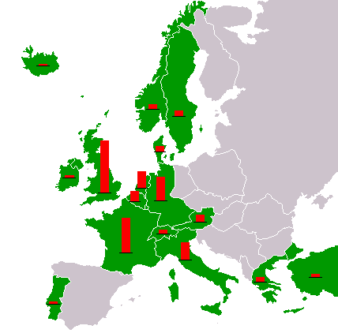
Помощь получили страны:
Австрия
Бельгия
Великобритания
Западная Германия
Греция
Дания
Ирландия
Исландия
Италия
Люксембург
Нидерланды
Норвегия
Португалия
Свободная территория Триест
Турция
Франция
Швеция
Швейцария
20

Slide 21
Содержание
2-12 План Мáршалла
13-15 Военные потери
16- 18 Медленное восстановление
19 Результаты

Slide 22
Использованная литература
1. http://ru.wikipedia.org
2. http://images.yandex.ua
3. http://dic.academic.ru/dic.nsf/dic_diplomatic/988/ПЛАН
4. http://wordweb.ru/coldwar/116.htm
5. http://www.br.com.ua/referats/Economical_topics/4602.htm
Лисичанск 2013.

